Slide 1
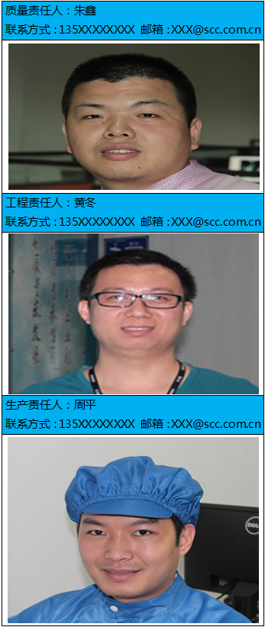

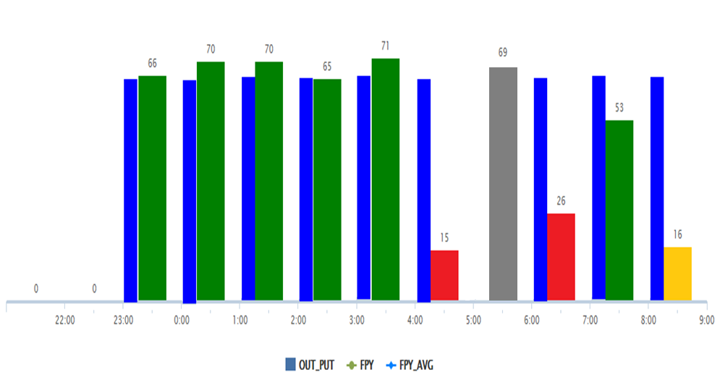
 | 2017-03-15 | 线体 | 加工产品 | 当前工单 | 当班产出 | 时段UPH | 时段FPY
 | 09:35:17 | SMT6-9 | 201100001 | 12-100395514-2-01-000 | 16 | 75 | 99.50%
质量缺陷
开焊
5 PCS
立碑
1 PCS
目标： |  | 达标： |  | 未达标： |  | 生产中： |  | 无UPH：
深 圳 电 装

Slide 2
 | 2017-03-15 | 线体 | 加工产品 | 当前工单 | 当班产出 | 时段UPH | 时段FPY
 | 09:35:17 | SMT6-9 | 201100001 | 12-100395514-2-01-000 | 16 | 75 | 99.50%
质量缺陷
字体：
Arial Black
背景颜色随达成情况变更
开焊
5 PCS
立碑
1 PCS
显示前三项质量不良
字体：微软雅黑
目标： |  | 达标： |  | 未达标： |  | 生产中： |  | 无UPH：
深 圳 电 装

Slide 3
 | 2017-03-15 | 线体 | 加工产品 | 当前工单 | 当班产出 | 时段UPH | 时段FPY
 | 09:35:17 | SMT6-9
质量缺陷
生产 | 停线
保养 | 维修
目标： |  | 达标： |  | 未达标： |  | 生产中： |  | 无UPH：
深 圳 电 装

